Slide 1
OOP osnove u kotlinu
Predavači: Aleksandar Radovanović i Mustafa Rizabegović

Slide 2
KOTLIN - prednosti
- Jedna od najčešćih zamki u mnogim programskim jezicima, uključujući i Javu, jeste da će pristupanje elementu koji za rezutat ima null vrednost produkovati NullPointerException.
- Kotlin nudi opcije da se ovaj Exception spreči:

Slide 3
Data klase
- Data klase se koriste za čuvanje podataka
- U odnosu na "običnu" klasu, Data klasa ima ugradjene funkcije:
* get() / get(), set()
* equals() / hashCode()
* toString()
* copy()
val – value
var - variable

Slide 4
MODIFIKATORI PRistupa
Klase, objekti, interfejsi, konstruktori i funkcije, kao i properti i njihovi seteri imaju modifikatore pristupa.
Get-eri uvek imaju istu vidljivost kao i njihov properti.
U Kotlinu postoje četiri modifikatora pristupa:
- private - vidljiv samo unutar fajla u kome je deklarisan
- protected - vidljiv unutar fajla i svim njegovim podklasama
- internal - vidljiv unutar celog modula
- public – vidljiv unutar celog projekta
Public je podrazumevani modifikator pristupa.

Slide 5
Liste u kotlinu
List je generički uredjena kolekcija elemenata. Metode u ovom interfejsu podržavaju samo pristup listi – tj. Samo čitanje (immutable svojstvo).
Za manipulaciju sa listama koristi se interfejs MutableList.
Inicijalizacija mutable liste:
Dodavanje elementa u listu:
Brisanje iz liste: a) prosledjivanjem intexa (tj. pozicije u listi) ili b) vrednosti

Slide 6
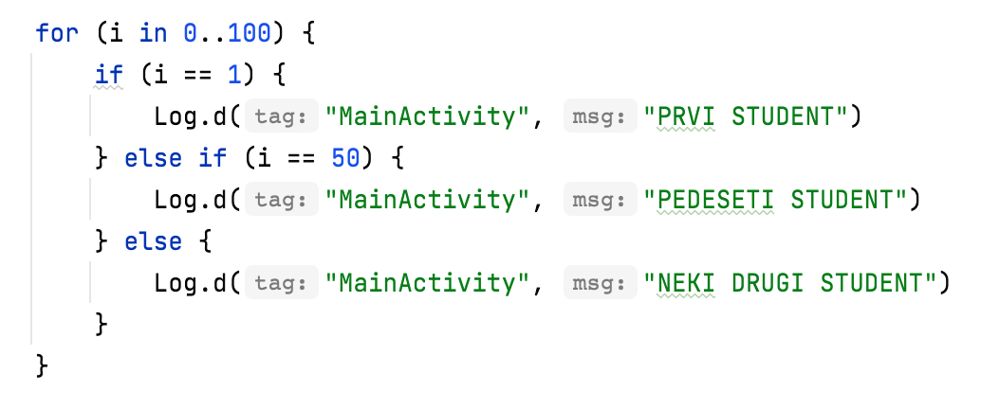
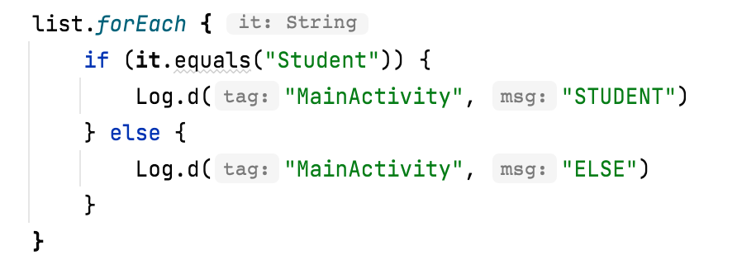
FOR() i FOREACH()
Operacije for() i forEach() nemaju povratnu vrednost. Služe za prolazak kroz listu, kako bi se izvršio odredjeni "zadatak".
Sintaksa za for() operaciju:
Operacija forEach() služi za manipulaciju nad listama:

Slide 7
FILTER()
Operacija filter() vraća listu koja zadovoljava zadati uslov:

Slide 8
FIND()
Find() operacija vraća jedan element niza ili null vrednost ukoliko nijedan ne zadovoljava zadati uslov. Ukoliko više elemenata zadovoljava uslov, find će vratiti prvi koji ga je zadovoljio

Slide 9
MAP()
Map() operacija primenjuje modifikaciju liste po zadatom pravilu.

Slide 10
Kombinovanje operacija

Slide 11
PItanja

